Slide 1
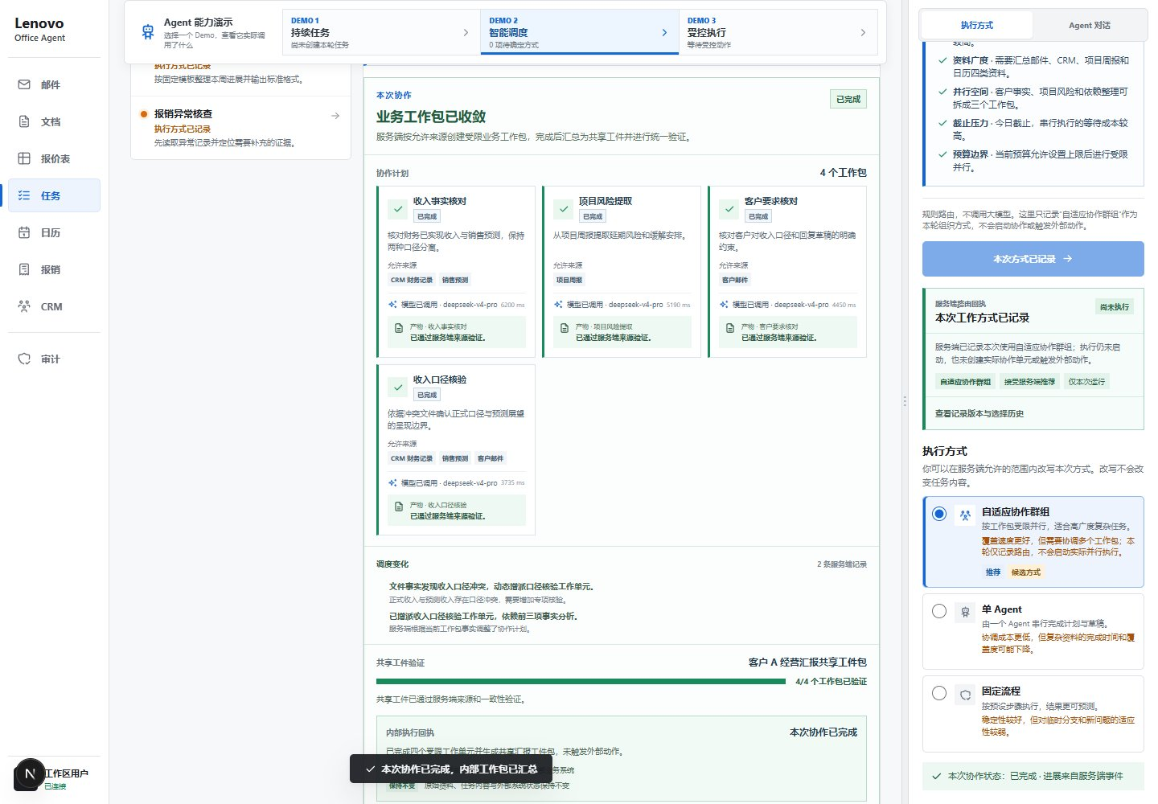
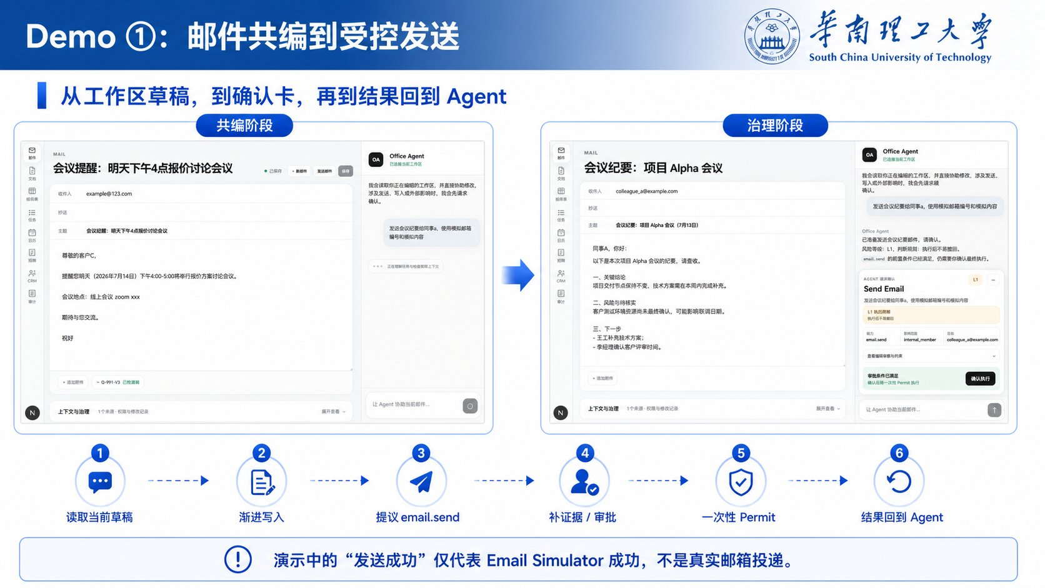
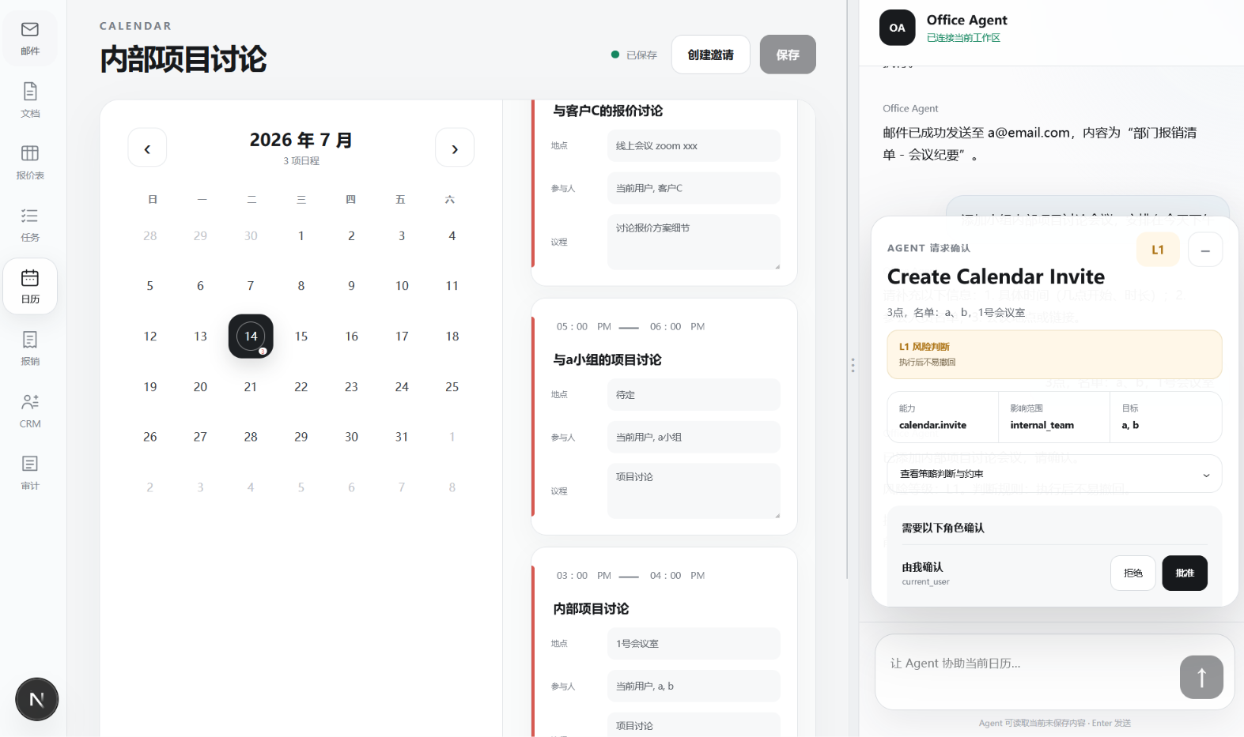
OFFICE AGENT · 阶段性汇报
2026.08.21
让 Agent 做事之后，
企业还需要什么？
从“调用发生”到“业务结果可被看见、验证、控制”
主流 Agent 正在让模型多做事
我们把工作置于事实、版本与控制之下
任务
工件
控制
联想 × 华南理工 · Office Agent V0.1
P01
Notes:
这次汇报先不从模型参数或调用次数开始，而是从一个业务问题开始：Agent 做了事情之后，企业还需要知道什么。客户经理要整理客户 A 的经营信息并准备下一步动作，真正困难的不是得到一段摘要，而是不知道它改了什么、依据是什么，以及下一步会不会产生副作用。我们目前有固定场景的运行证据，但“这套方式已经带来用户价值”仍然是 Draft。这里可能首先会被问到“什么是业务后果”，我的回答是，它不是模型说了什么，而是材料、版本、审批和外部动作实际改变了什么；接下来先看主流方案已经解决到哪里。

Slide 2
主流 Agent 已经很能执行，我们还要补什么？
官方能力对照 · 不做性能优劣排名 · 差异落到用户看见的业务对象
对比维度
OpenClaw
Codex
Claude Code
Office Agent
本项目关注层
核心组织对象
Gateway / Session
Thread / Worktree
Session / Subagent
Task / Branch / Artifact
Agent Routing
Coding Agent
Tool Use
ControlEvent / Receipt
执行与并行
多 Agent 路由与自动化
并行任务与后台自动化
子 Agent 与 Hooks
按业务复杂度组织工作
分支隔离、共享工件、动态重排
权限与恢复
Exec approval / session
Sandbox / review / resume
Permissions / sandbox / resume
风险、证据、审批、Permit
动作影响预演与执行回执
用户主要看到
Session / route / command
Thread / diff / review
Tool / permission / output
哪份材料、哪个冲突
确认后会改变什么
关键差异
不是再造一个执行框架，而是把企业业务事实变成用户可见、服务端可证明的协议。
来源：OpenClaw、Codex、Claude Code 官方材料与源码审计；无正面对照基准
P02
Notes:
先把比较的语气放稳：OpenClaw、Codex 和 Claude Code 都在增强执行、并行、权限或恢复能力，我们并不是在这里做性能排名。它们主要让用户看到 session、thread、command 或 diff，而 Office Agent 试图把用户看到的对象换成 Task、Branch、Artifact、冲突和执行回执。这个差异来自官方材料与源码审计，但没有正面对照基准，所以主流差异仍是 Draft，不能说竞品做不到。大家可能会问，为什么不能直接沿用执行框架，答案是企业要追问业务事实，下一页就是这个事实边界。

Slide 3
业务事实，是 Office Agent 的主语
自然语言提出建议；身份、来源、版本、风险与结果由服务端拥有
01 · 用户工作区
邮件 / 日历
报价 / 文档
任务 / 成果
审计 / 动作
02 · 统一 Agent Runtime
Task
Context
Execution
Evidence
Artifact
合同与目标
来源与版本
阶段与分支
验证与冲突
共享交付物
03 · 控制与执行边界
Policy
Evidence
Approval
Permit
Simulator
Receipt
来源
工件
控制
回执
前台隐藏 Prompt、思维链、Token 与底层日志，只投影业务事实
P03
Notes:
这张图把主语从“Agent 说了什么”换成“业务事实是什么”：用户工作区提供材料，Runtime 负责任务、上下文、执行和工件，Policy、Evidence、Approval、Permit 与受控工具负责动作边界。自然语言可以提出建议，但身份、来源、版本、风险和结果必须由服务端拥有，前台只投影可读事实，不展示 Prompt、思维链和底层日志。这个分层已经落在当前协议和固定纵切实现里，但把它扩展成完整产品差异仍是 Draft。接下来我们把这套边界拆成八个模块，看看哪些已经有证据、哪些还只是设计目标。

Slide 4
八个最小模块，把运行变成可持续、可验证、可控制
复杂能力不是默认常驻，而是按任务复杂度和风险按需装配
固定纵切 · Limited Verified
协议与治理 · 已实现
通用化与生产化 · Draft
Task Contract
Durable State
Context State
Execution Loop
目标、预算、截止时间
版本、事件、恢复
来源、活动视图、草稿
Observe 到 Commit
固定路径已验证
Task 跨 API 证据
服务端拥有事实
渐进阶段可见
Capability Runtime
Evidence Verifier
Control Policy
Trace / Checkpoint
单 Agent、固定流、Swarm
来源、冲突、质量检查
风险、审批、Permit
可审计序列与状态指纹
按需路由
不让模型自证
副作用前置控制
跨实例仍待验证
前台原则
用户只看可读业务状态；每个状态都回指 Snapshot、Event、Artifact 或 Receipt。
成熟度随证据范围标记，不能从固定纵切外推通用能力
P04
Notes:
八个模块不是为了把架构画得更复杂，而是把持续运行、上下文、执行、验证、控制和追踪各自放到可检查的位置。固定客户 A 的 Demo 1 和 Demo 2 路径可以标为 Limited Verified，协议与治理已经实现；而跨实例恢复、通用化和生产化仍然明确放在 Draft，不能从固定纵切外推。用户实际看到的不是模块名称，而是每个 Snapshot、Event、Artifact 或 Receipt 对应的业务状态。可能有人会问，模块这么多会不会增加交互负担，所以我们先回到用户真正想完成的一项工作，再看工作区如何承接它。

Slide 5
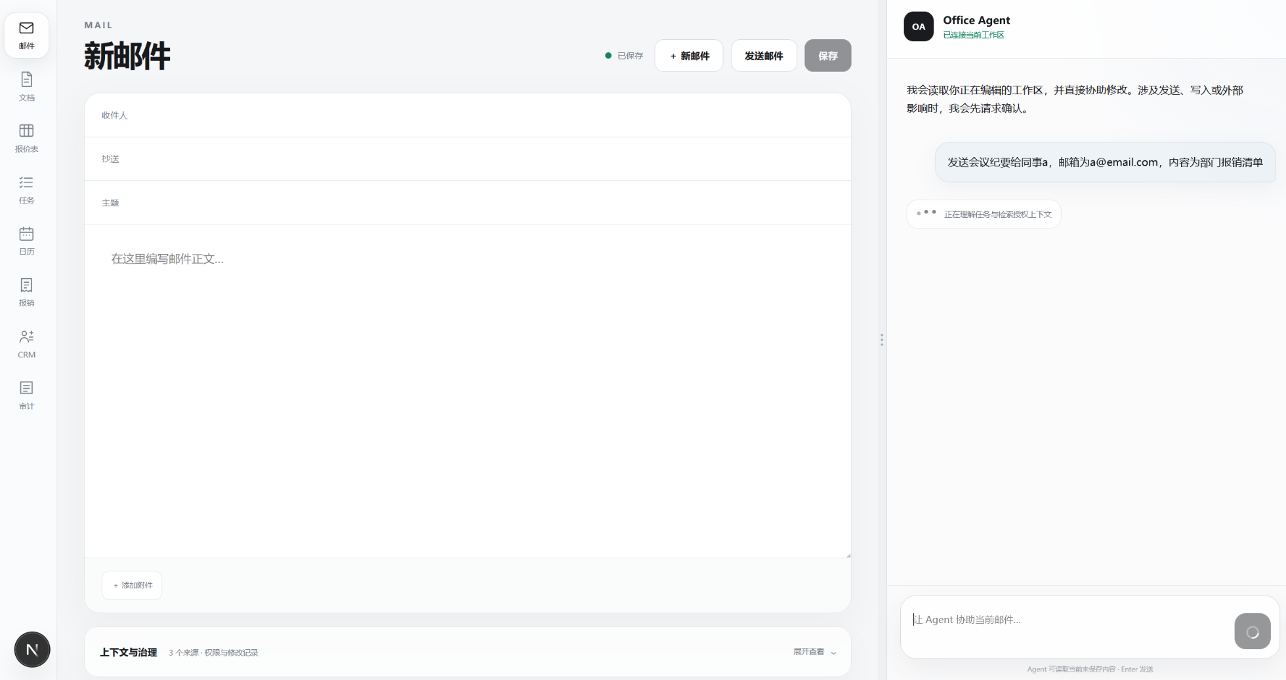
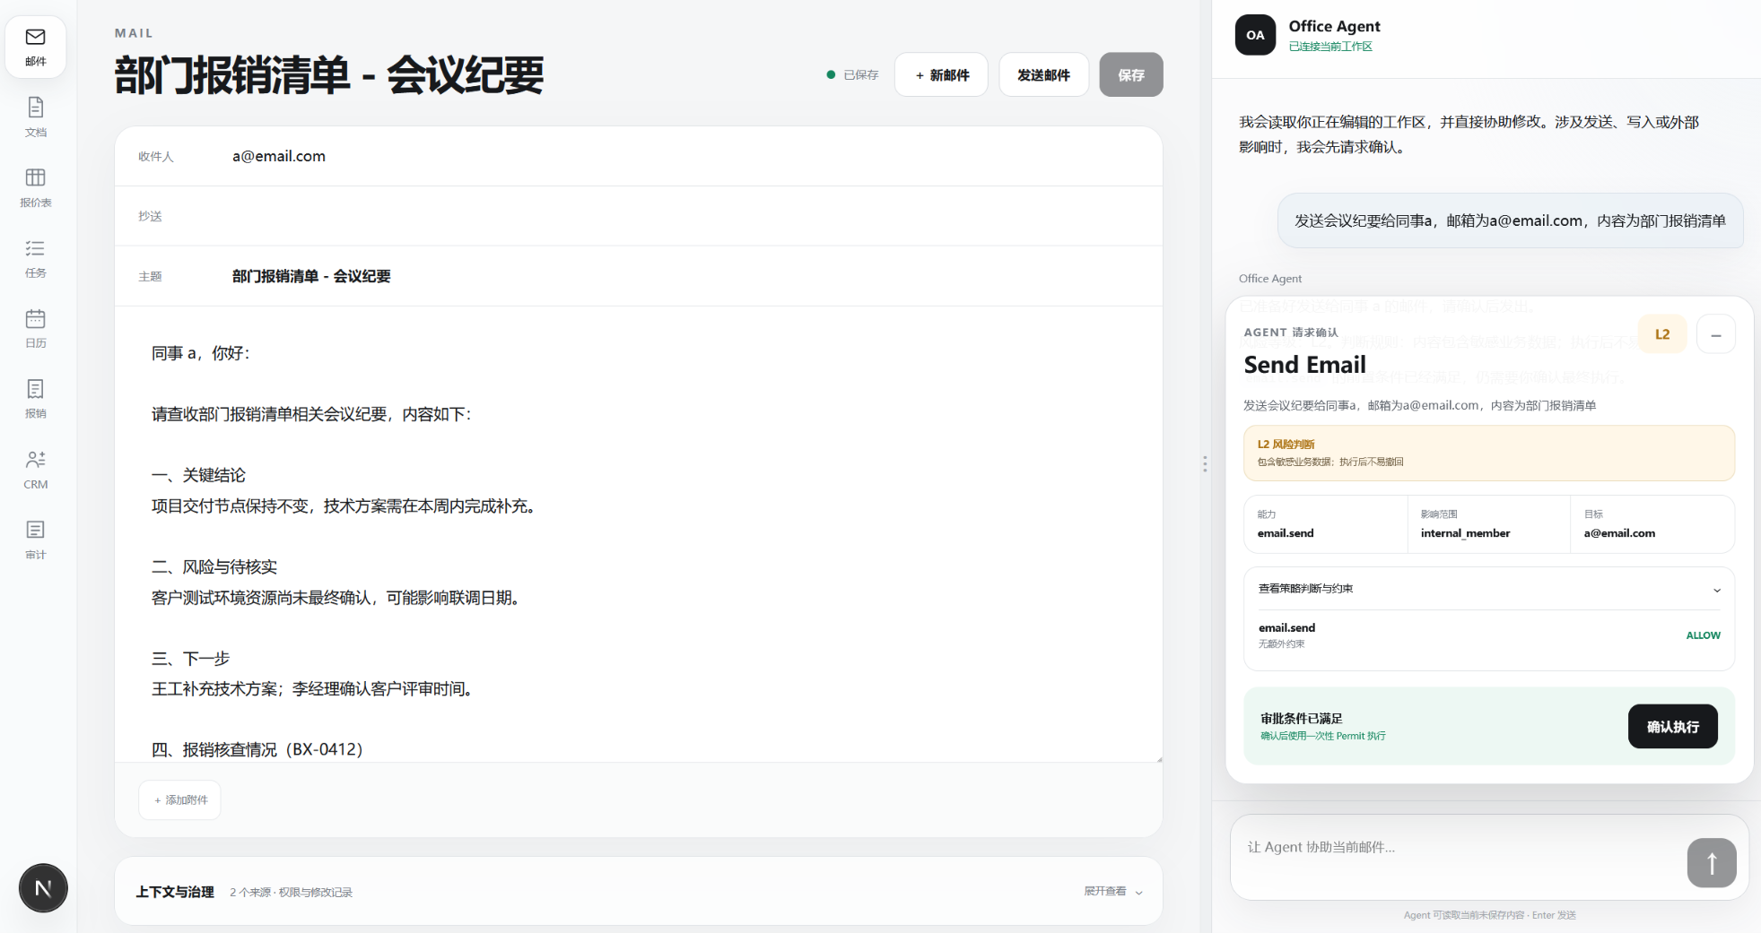
用户不是想“调用模型”，而是想把工作推进到可交付
工作区是主角，Agent 是协作层；每一步都要说清对象、依据和下一步影响
用户故事
“整理客户 A 经营汇报，
给我可确认的下一步。”
今天的代价
在邮件、CRM、日历、文档间切换
靠聊天摘要记住来源与版本
无法预知下一步是否产生副作用
目标流程
真正需要：可交付状态，不是更多对话
01
02
03
04
05
读取允许来源
形成工件草稿
冲突与证据门
验证可交付物
受控业务动作
文件和业务系统
用户仍可编辑
不替用户猜
来源与版本绑定
先预演后回执
关键交互不变量：Agent 返回期间用户仍能工作，晚到结果不能覆盖新输入。
场景来源：0716-v2 会后反馈与三组固定纵切场景；用户价值仍待形成性测试
P05
Notes:
用户说的是“整理客户 A 经营汇报，给我可确认的下一步”，而不是“请调用几个模型”。现在的代价是往返邮件、CRM、日历和文档，再靠聊天摘要记住来源和版本；目标流程则是读取允许来源、形成草稿、经过冲突与证据门、得到可交付物，最后才进入受控动作。这个工作流和编辑期间不覆盖新输入的交互不变量已经有实现证据，但是否真的降低理解成本或带来效率提升，还没有用户研究，因此价值结论是 Draft。下面用 Demo 1 看一项长任务如何在冲突出现时继续推进。

Slide 6
Demo 1：长任务不是一次性回答
同一个 Task 持续推进；局部来源冲突不会把整项工作推倒重来
v1
v2
v3
v4
v6
v7
任务合同
读取资料
拆分任务
生成材料
等待决定
最终提交
客户 A 收入口径冲突
财务关账文件：已实现收入 2400 万元
销售预测文件：Q3 预测收入 2680 万元
字段语义不同，Agent 不得自动选择。
局部暂停，整体继续
经营分析分支等待人工口径
风险页保持已验证版本
客户回复草稿保留，不发送
Verified：固定客户 A、项目生成仿真文件、文件校验与渐进阶段；通用持久 Runtime 仍待扩展
P06
Notes:
Demo 1 展示的不是一次回答变长，而是同一个 Task 从 v1 合同、v2 运行，到计划、执行、验证、等待决定，最后进入 v7 提交。客户 A 的关账文件和销售预测文件对收入口径不一致，系统不会替用户自动选择，而是只暂停经营分析分支，同时保留已经验证的风险页和未发送的客户回复草稿。这个固定客户 A、项目仿真文件、文件校验和渐进阶段组成的路径是 Verified，但通用的后台持久 Runtime 仍未被证明。下一页把问题再推进一步：这些“处理中”和“等待决定”究竟由什么服务端事实产生。

Slide 7
“正在处理”不能靠动画，必须由服务端事实产生
GET 负责对账，SSE 负责有序变化，前端只做可读投影
用户看到的业务状态
服务端权威事实
GET Snapshot · 全量对账
读取资料
Task / WorkCockpit Snapshot
来源包已校验，正在形成任务上下文
SSE · 有序事件流
协作单元运行中
Branch / Worker / Conflict
哪个工作包、使用什么来源、当前回执
Control + expected version
ArtifactVersion / Verification
等待你的决定
原因、候选事实、确认后影响
乱序与重复保护
version · sequence · digest
ControlEvent / Receipt
业务工作包已收敛
message_id · idempotency-key
缺少事实时，前台显示“状态待核对”，而不是推断完成、风险或模型调用。
固定路径 Limited Verified；跨进程 SSE 通知、多实例与后台队列仍是 Draft
P07
Notes:
这里要特别强调，“正在处理”不是动画做出来的，而是 Task 或 WorkCockpit Snapshot、Branch、Worker、ArtifactVersion、Verification 和 Receipt 的协议投影。GET 负责全量对账，SSE 负责有序变化，版本、序列、digest、message_id 和幂等键共同防止重复或晚到事件把界面带偏；缺少事实时，前台只显示状态待核对。当前固定路径属于 Limited Verified，跨进程 SSE、多实例通知和后台队列仍是 Draft。带着这个前提进入 Demo 2，先看用户选择路线之后为什么还不能算任务已经执行。

Slide 8
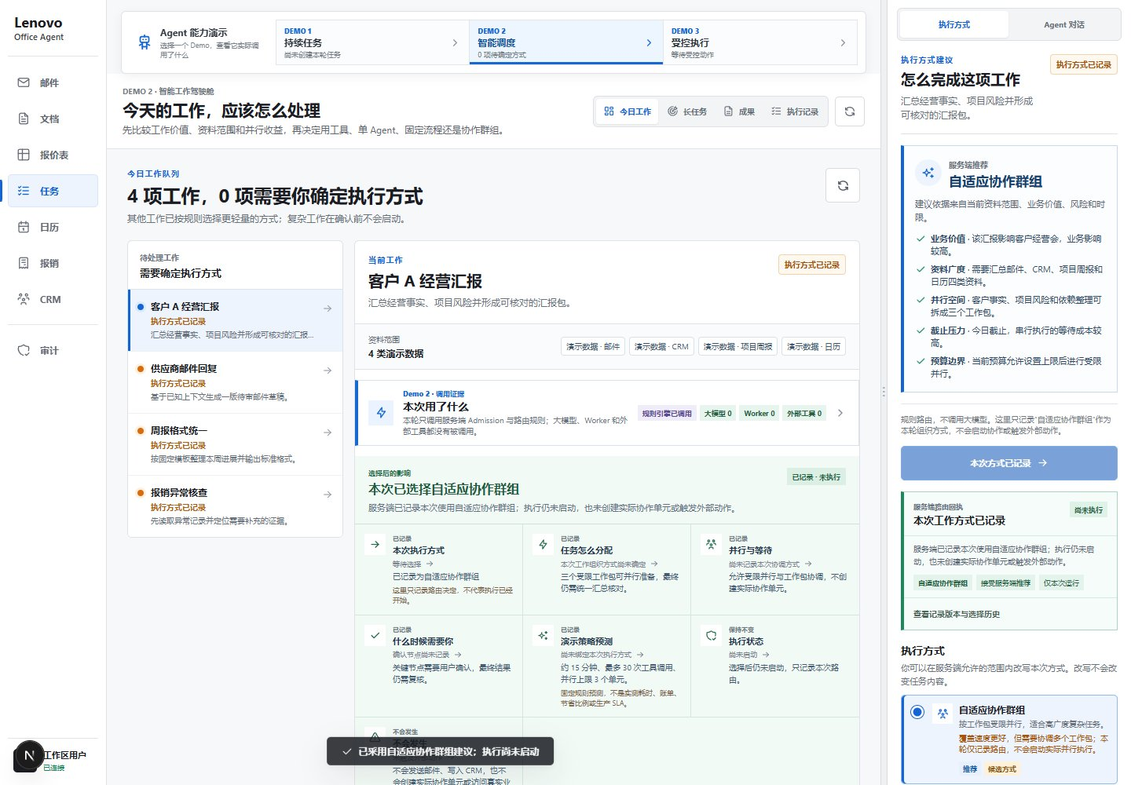
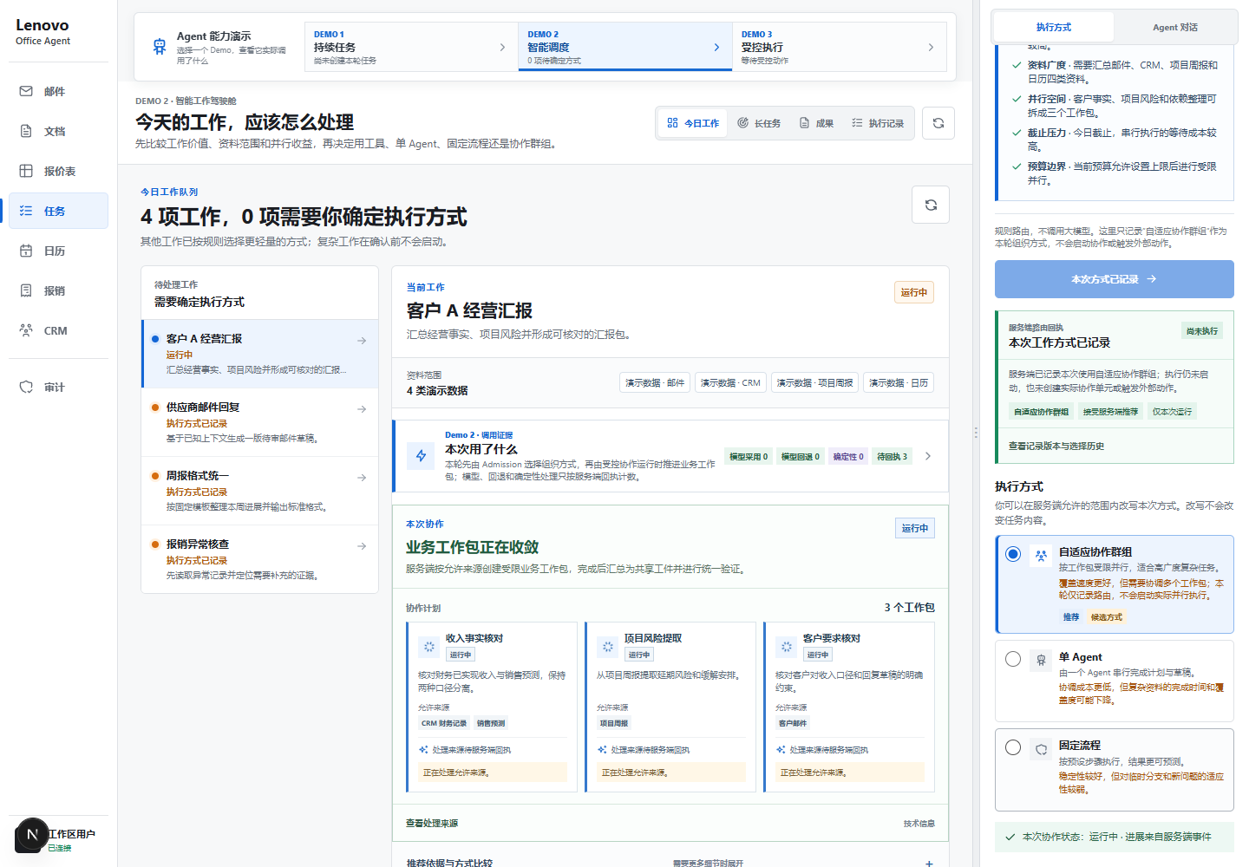
Demo 2：用户确认后，Adaptive Swarm 才真正启动
“已选择路线”不是“任务已执行”，显式启动才创建受控 Execution Snapshot
明确启动
创建 Execution
冻结来源与预算
已选择 · 尚未启动
执行中 · Worker 回执可见
受控内部执行
1
2
3
4
5
Admission 预演
确认本轮路线
3 个初始 Worker
冲突触发增派
共享包核验完成
无外部副作用
Limited Verified：固定客户 A、单 API 进程、memory、4 次 deepseek-v4-pro 模型输出被采用
P08
Notes:
这里请先停一下：画面中的“已选择，尚未启动”不是等待动画，而是服务端明确记录的状态。只有用户确认本轮路线并发出显式启动，系统才创建受控 Execution Snapshot，冻结来源和预算，然后启动三个初始 Worker；收入冲突出现后才增派核对单元，最终共享包完成核验且没有外部副作用。这个结论是固定客户 A、单 API 进程 memory 和四次 deepseek-v4-pro 输出被采用范围内的 Limited Verified，不代表通用 Swarm 或生产队列。大家可能会问，新增的工作单元为什么出现，下一页沿着有序事件解释这次动态重排。

Slide 9
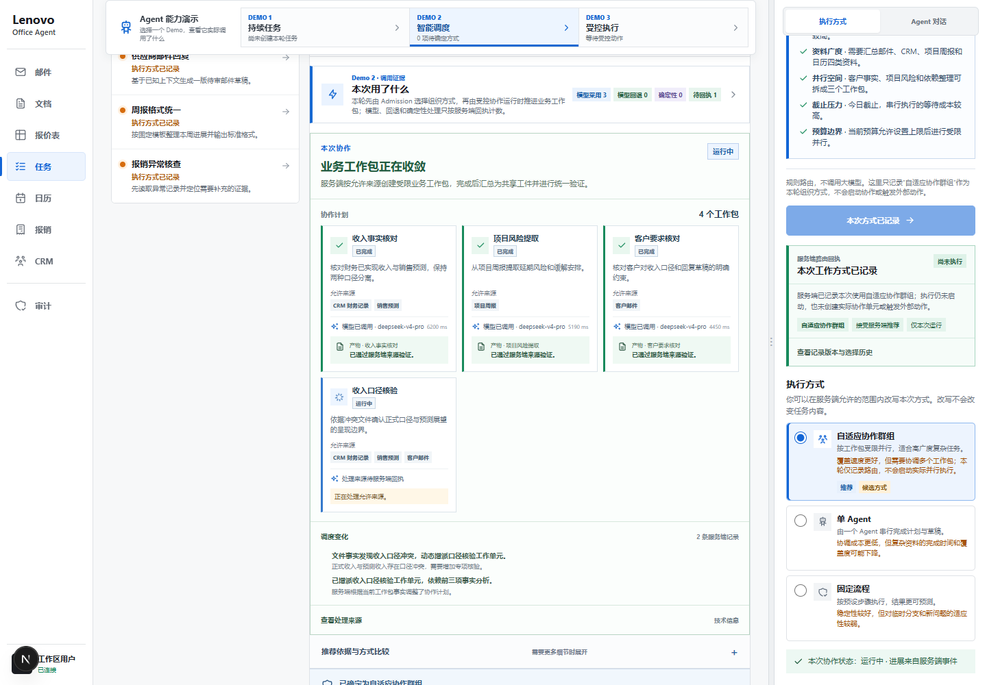
创新不在头像墙，而在发现冲突后改变工作组织
服务端事件把动态重排解释成用户能理解的业务原因
有序运行事实
SEQ 1—8
初始 Worker 并行处理
收入事实、项目风险、客户要求
SEQ 9
9
动态重排
两份文件的收入字段口径不一致
10
SEQ 10
新增核对工作单元
验证“已实现收入”与“预测收入”
SEQ 11—14
共享工件收敛
SEQ 15
执行完成
4 Worker · 5 Artifact · 无外部动作
4 个模型输出被采用；运行耗时仅是本次观察，不是生产 SLA。
仓库截图与 Snapshot manifest 可复核；Worker 内部对话与原始重排 code 不进入业务界面
P09
Notes:
前八个事件是收入事实、项目风险和客户要求的初始并行处理，真正的转折在 seq 9：两份文件的收入字段口径不一致，服务端记录了动态重排。紧接着 seq 10 增加收入定义核验工作单元，去区分已实现收入和预测收入，seq 11 到 14 让共享工件逐步收敛，seq 15 才形成四个 Worker、五个 Artifact 的完成回执。这个事件序列和截图 manifest 可以复核，但四次模型调用的耗时只是本次观察，不能写成生产 SLA；Worker 内部对话也不进入业务界面。接下来再看这些 Worker 如何通过共享工件交接，而不是靠聊天互相转述。

Slide 10
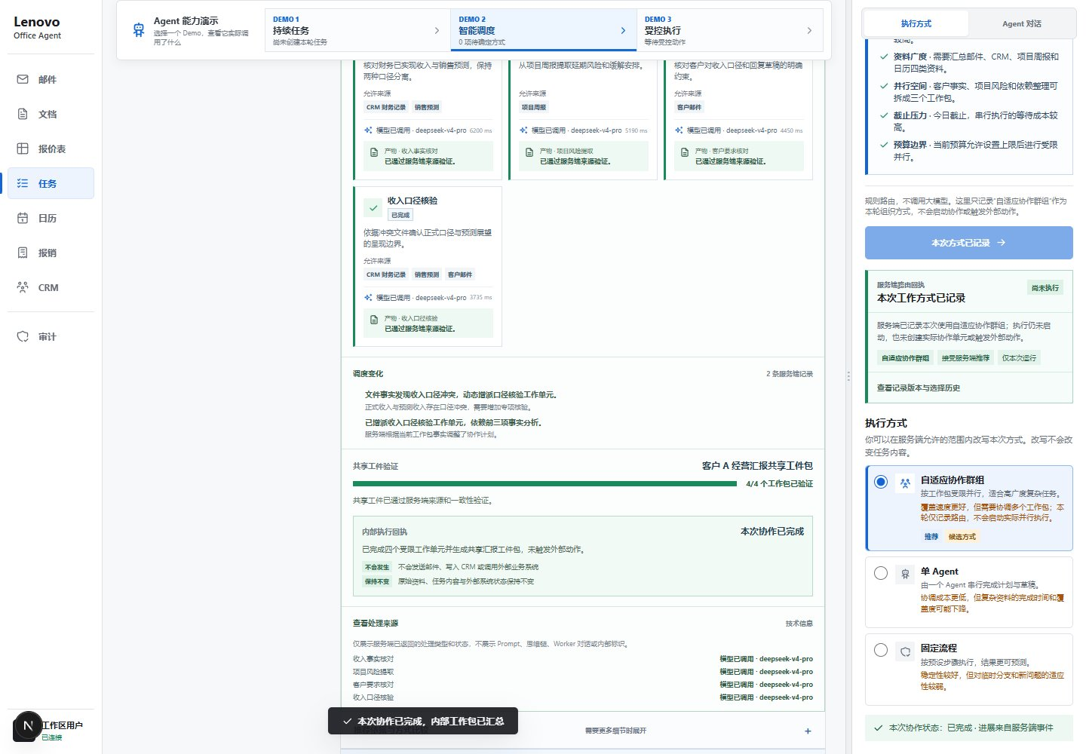
多 Agent 不靠“互相转述”，而靠共享工件版本收敛
每个 Worker 交付带来源、版本、digest 与验证状态的 Artifact
父工件
客户 A 可验证经营汇报包
收入事实
项目风险
客户回复
财务关账
周报来源
邮件要求
销售预测
影响范围
草稿未发送
v2 · passed
v2 · passed
v2 · passed
用户能检查的四件事
来自哪里 · 谁处理 · 当前版本 · 是否验证
冲突只影响依赖分支，已验证工作被保留
Fixed path Limited Verified；通用跨 Worker 一致性与分布式存储仍是 Draft
P10
Notes:
多 Agent 的交接单位不是一段难以追踪的聊天，而是带来源、版本、digest 和验证状态的 Artifact。父工件是客户 A 的可验证经营汇报包，收入事实、项目风险和客户回复各自保留来源、版本与 passed 状态，冲突只影响依赖分支，已经验证的工作继续保留。固定路径的共享工件证据属于 Limited Verified，通用跨 Worker 一致性和分布式存储仍然是 Draft。用户接下来可以决定是否进入动作治理，而不是被默认带入发送流程。

Slide 11
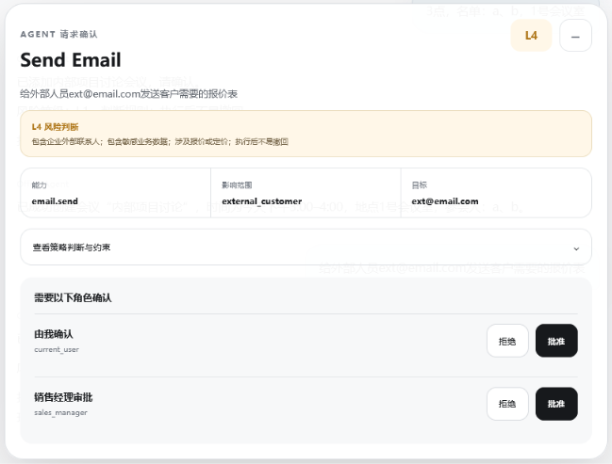
Demo 3：用户批准的不是命令，而是一次具体业务后果
预演说明将发生什么；回执只说明实际发生了什么
动作影响账本
会改变
客户回复草稿 → 受控发送动作
目标、主题、正文由当前已验证工件重建
会重新核对
证据、风险、权限与绑定版本
内容变化、参数不一致或证据不足时 fail closed
保持不变
已完成 Task、Artifact 与 Commit
拒绝或执行失败不会回滚已经验证的工作
不会发生
真实邮箱、CRM、OA 写入
当前仅调用 Simulator，外部副作用为 none
工件绑定
证据与风险
人工批准
一次性许可
受控工具
执行回执
Verified：固定 reply_draft → email.send Simulator；真实 Connector、生产身份与跨进程 Permit replay 未验证
P11
Notes:
Demo 3 先把动作的具体后果摊开，再让用户决定是否批准：会改变的是由当前已验证工件重建的客户回复发送动作，会重新核对的是证据、风险、权限和绑定版本，已完成的 Task、Artifact 与 Commit 保持不变，真实邮箱、CRM 和 OA 写入不会发生。预演只说明计划发生什么，执行回执才说明实际发生了什么；内容变化、参数不一致、证据不足、拒绝或 Simulator 失败都必须 fail closed，不能回滚已经验证的工作。固定 reply_draft 到 email.send 的 Simulator 动作账本是 Verified，但真实 Connector、生产身份和跨进程 Permit replay 尚未验证。大家可能会问，这些保证如何避免前后端各自解释，下一页直接对照界面字段和服务端事实。

Slide 12
前端展示什么，后端就必须能证明什么
Task / Branch / Artifact / ControlEvent 是产品设计与 Runtime 的共同词汇
用户界面
协议映射
服务端事实
任务栏：状态、阶段、版本
GET + SSE + version
TaskSnapshot
分支状态与冲突卡
branch_id + conflict_id
Branch / ConflictRecord
共享工件与验证
version + digest + source
ArtifactVersion / Report
待确认动作与影响预演
expected_version + idempotency
ControlEvent / Approval
结果横幅与恢复入口
message_id + receipt status
ExecutionReceipt
不要推断：秒完成、旧金额回退、前端生成风险、Permit 或模型调用事实。
P12
Notes:
这页是一个很朴素但很硬的约束：前端展示什么，后端就必须能证明什么。任务栏回指 TaskSnapshot，分支和冲突卡回指 Branch 与 ConflictRecord，共享工件回指 ArtifactVersion 和验证报告，待确认动作回指 ControlEvent 与 Approval，结果横幅回指 ExecutionReceipt；版本、digest、expected version 和 idempotency 负责把状态变化锁住。这个协议映射是当前工程不变量，但把它推广到所有业务场景仍是 Draft，所以前端不能自行补造秒完成、旧金额、风险、Permit 或模型调用事实。沿着这套共同语言，下一页把三个 Demo 放回同一个 Runtime 里看。

Slide 13
三个 Demo，是同一个 Runtime 的三种用户视角
时间连续性、复杂任务组织、业务副作用控制，共用同一套来源与版本语言
DEMO 1
用户看见
服务端事实
持续任务
持续收敛
阶段、分支、冲突、当前工件
Task / Branch / Artifact
时间连续性
DEMO 2
用户看见
服务端事实
协作执行
组织改变
路线、Worker、动态重排、共享包
Admission / Worker / Snapshot
复杂任务组织
DEMO 3
用户看见
服务端事实
受控动作
影响可控
影响预演、审批、许可、回执
ActionSpec / Permit / Receipt
业务副作用
共同底座
Contract · State · Context · Execution · Capability · Evidence · Policy · Trace
来源 · 版本 · 事件 · 用户控制
P13
Notes:
三个 Demo 不是三套互不相干的产品：Demo 1 处理时间连续性，Demo 2 处理复杂任务组织，Demo 3 处理业务副作用控制，共同使用 Contract、State、Context、Execution、Capability、Evidence、Policy 和 Trace。用户在不同工作区看到的虽然是阶段与冲突、路线与 Worker、影响预演与回执，但背后都回到来源、版本、事件和用户控制。三个固定纵切分别有对应运行证据，把它们统一成一套完整产品体验仍是 Draft。下一页不再讲结构，而是把已经证明、受限证明和待实验的范围逐项读清楚。

Slide 14
证据不是装饰：每一个“已完成”都必须带范围
固定纵切可以运行，不等于通用能力，更不等于用户价值已经成立
证据等级
已经证明
前台可陈述
不能外推
Verified
Demo 1 文件冲突路径
“固定客户 A 路径可运行”
生产可靠性
Demo 3 Simulator 动作账本
“外部真实写入未发生”
真实客户价值
固定场景完整证据
真实 Connector 能力
协议、截图、自动化与回执一致
Limited Verified
Demo 2 受控内部执行
“冲突触发了动态重排”
分布式 Worker
单 API 进程 · memory · 固定客户 A
“4 Worker / 5 Artifact”
跨进程恢复
受限工程范围
“external side effect = none”
成本与 SLA 结论
4 模型采用 · 15 个有序事件
Draft
主流差异与交互新颖性
“下一步实验计划”
不得写成已实现
通用 Swarm、真实 Connector
“需要用户研究验证”
不得写成竞品做不到
设计主张 / 待实验
不得冒充真实用户研究
成本、质量、效率与用户价值
证据等级与边界跟随每个对外结论，而不是只放在附录。
P14
Notes:
这一页请按三种状态来读。Verified 是 Demo 1 的文件冲突路径和 Demo 3 的 Simulator 动作账本，能陈述固定客户 A 路径可运行，也能明确外部真实写入未发生；Limited Verified 是 Demo 2 的固定客户 A、单 API 进程 memory、四个被采用的模型输出和十五个有序事件；Draft 则包括主流差异、通用 Swarm、真实 Connector、成本质量效率、用户价值以及生产恢复。换句话说，不能把 Verified 说成生产可靠性，不能把 Limited Verified 说成分布式 Worker 或 SLA，也不能把 Draft 说成已经实现或竞品做不到；问题是我们下一步怎样把 Draft 变成证据，答案就是四路由对照实验。

Slide 15
下一步要证明：为什么这样组织工作更值得用
同一任务、同一来源、同一模型条件下，只改变路由策略
冻结任务
客户 A：从允许来源生成可验证经营汇报包，并处理收入口径冲突
对照维度
Tool Call
Single Agent
Fixed Workflow
Adaptive Swarm
工作组织
按命令调用工具
一个 Agent 串行完成
预定义阶段与分支
按事实动态增派
无长期状态
上下文集中
组织稳定
共享工件收敛
冲突处理
返回错误
模型自主修正
固定验证节点
局部重排与验证 Worker
用户控制
命令级确认
会话级介入
阶段 Gate
原因、影响与回执
统一评估指标
工件完整度
冲突恢复正确率
收敛时间
模型调用数
人工确认负担
失败 / 未知结果率
Draft / planned study：尚无对照结果；保留负面结果，分离模型能力与编排效果
P15
Notes:
下一步先冻结同一个客户 A 任务、同一组允许来源和同一模型条件，只改变 Tool Call、Single Agent、Fixed Workflow 与 Adaptive Swarm 四种路由策略。我们比较的不是谁的故事更好听，而是工件完整度、冲突恢复正确率、收敛时间、模型调用数、人工确认负担以及失败或未知结果率，并保留负面结果，把模型能力和编排效果分开。现在这张表只是 Draft 的 planned study，没有任何对照结果，也不应提前许诺成本节省或用户收益。这里可能会被问“为什么选这六类指标”，因为它们分别覆盖交付质量、恢复正确性、资源开销、时间和人的控制负担；最后一页请大家决定是否批准这轮证据生产。

Slide 16
NEXT EVIDENCE LOOP
下一阶段的目标，
固化四路由对照
1
同任务、同来源、同模型条件
不是更多 Agent，
而是更可信的工作交付。
补齐失败与恢复
2
预算、局部暂停、跨进程恢复
让用户看见 Agent 的影响，
也让系统只承认它真正证明过的影响。
开展无引导理解测试
3
至少 5 人，验证状态、原因与后果理解
本次请求
桥接已验证工件
批准下一轮“证据生产”，而不是扩大宣传口径。
4
只把通过验证的结果交给 Demo 3
Draft / next gate · 非生产路线承诺
P16
Notes:
最后的请求不是扩大 Agent 数量，而是批准下一轮“证据生产”：先固化四路由对照，再补齐失败、预算、局部暂停和跨进程恢复，然后开展至少五人的无引导理解测试，最后只把通过验证的共享工件桥接到 Demo 3。这个路线是 Draft 的 next gate，不是生产承诺；每一步完成后都要重新说明场景、来源、前台状态、服务端事实、验证证据和边界。我想请大家确认的不是一句“看起来不错”，而是是否同意用这四个门把“Agent 做了什么”逐步收敛成“工作实际发生了什么”。

